Slide 1


Slide 2
DVB字幕解码实现以及显示控制方法
蔡晓丽

Slide 3
主要内容
字幕简介
字幕解码实现方法与显示控制
实际问题分析

Slide 4

字幕简介
字幕是什么？

Slide 5
字幕简介
字幕分类：
硬字幕：在电视节目播放前，字幕数据直接和节目数据刻录在一起，这样字幕数据就和电视节目数据混合在一起。不能支持多语言字幕。
软字幕：把编码后字幕数据复用到传输流中，用户接收端解码编码后的字幕内容并最终显示到屏幕上。软字幕与用户高度互动，能够被用户接收。并且成本也不会很高。
外挂字幕：外挂字幕文件作为单独的一个文件存在，在播放器播放视频节目的同时会去访问字幕文件。优点支持多字幕，方便字幕文件切换，制作简单。（srt）
依据标准ETSI EN 300 743 V1.3.1 (2006-11) ，此文中讲述的字幕属于软字幕的一种，采用的编码方式是Bitmap图形方式。

Slide 6
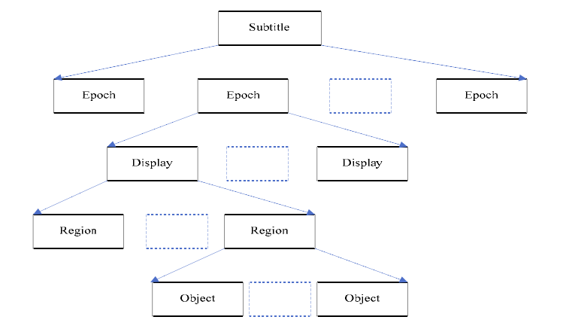
字幕简介
字幕数据逻辑结构：
图1 DVB字幕的逻辑组成结构
字幕的逻辑结构如下图1示。一种字幕服务是由不同时间段组成，而每个时间段由多个显示（Display）组成，每个显示又由不同的显示区域（Region）组成，显示区域又由不同的显示对 象（Object）构成。对于我们在屏幕上看到的每一个字幕都来说都有一个独一无二的对象标志，这个对象标志也是常用来查找漏字幕的关键因素。

Slide 7
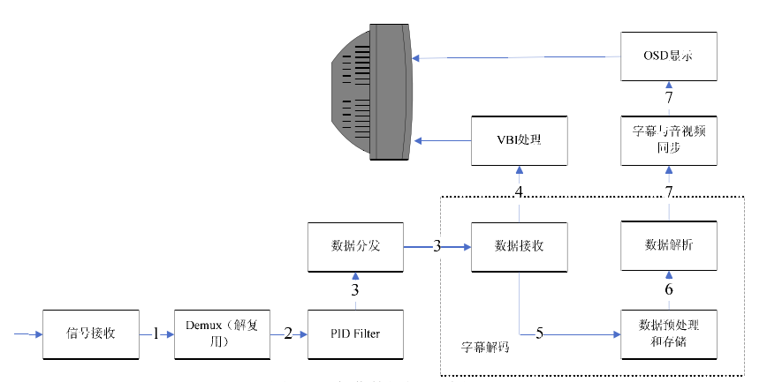
字幕简介
字幕传输结构
图2 字幕解析流程
图3 解析PMT表获取的字幕相关信息
字幕在TS中是以独立于音视频流存在的，设立有单独的PID信息。解析流程如图2示。同一个节目可以包含一种或者多种语言的字幕服务。从PMT中可以获取关于字幕服务的描述信息，信息描述如图3所示。

Slide 8
字幕解码实现方法与显示控制
字幕与标框工程的关系
图4 字幕解模块与标框工程的关系图
如图4所示，字幕模块从平台获取PES数据进入段解析模块分段处理后，将原始流的分辨率信息送入显示控制模块；同时从PES段中获取相关的显示信息进行存储，待时间同步控制模块允许显示时将经过解码后的位图信息送至显示控制模块完成显示。

Slide 9
字幕解码实现方法与显示控制
段解析模块
字幕数据包中包括以下信息：DDS，PCS，RCS，CLUT，OBS，EDS等。下边分别介绍各数据段的作用 。
DDS(display definition segment)：显示定义段定义字幕显示的尺寸，而不是SD的整个屏幕作为显示尺寸换算标准，此段定义主要用于HD字幕。
PCS(page composition segment):页组成段包含页组成信息，包含一个或者多个区域信息。通过解析该段可获得区域列表信息，区域位置，显示时长以及页模式。页模式分为获取字幕模式，字幕开始模式，字幕改变模式，普通获取字幕信息模式。
RCS(region composition segment):区域组成段包含区域段包含一个或者多个实体，以及与该区域关联的CLUT表信息。具体涉及到显示实体长宽尺寸，背景颜色，区域像素深度以及区域坐标等信息。
图5 段解析模块图

Slide 10
字幕解码实现方法与显示控制
段解析模块
CLUT(CLUT definition segment): 伪彩色（Pseudo-color）图像的每个像素值实际上是一个索引值或代码，该代码值作为色彩查找表CLUT（Color Look-Up Table）中某一项的入口地址，根据该地址可查找出包含实际R、G、B的强度值。该段就包含CLUT信息，包括CLUT ID，以及入口颜色信息。
OBS(object data segment):实体数据段分为两种实体：图片实体和文本实体。图片实体包含一定长度的编码位图信息，文本实体包含一个字符码。
EDS(end of display set segment):显示结束点段，表明字幕段结束。该段不包含字幕信息，却可以标明在当前显示字幕解码完之前不需要进行收取字幕段信息。

Slide 11
字幕解码实现方法与显示控制
段解析模块_PCS段解析
图6中PCS段处理模块中有两个处理模式：ACQ模式和NORMAL模式，两个模式下分别完成以下工作：
ACQ模式：清空解码器中页信息存储相关的缓存，获取下一条字幕的显示时间，以及显示时长，并存入解码器中页信息存储缓存。
NORMAL模式：清除解码器中显示相关的信息缓存，并将获取的页信息传入到显示区缓存，待处理完毕后通过信号量的方式通知TIMER启动相应的显示工作。
图 6 PCS段处理模块

Slide 12
字幕解码实现方法与显示控制
段解析模块与时钟同步之间的交付
图 6 PCS段处理模块
图7 时间同步控制模块

Slide 13
字幕解码实现方法与显示控制
显示控制
显示时间以及显示时长确定
如图8所示，提取显示时间与时长（DispPeridTime）通过从码流中获取的PTS时间StreamPts与终端解码器提供的本地同步时间DecStc作差值，然后经过单位时钟换算计算下一条字幕的显示时间（Disp_Time），实现方法如图8示。显示时长（Disp_Period）从码流中直接获取。正常情况下Diff大于0，在异常情况下会出现Diff小于0的情况。当小于零时显示时间设置为固定值2秒后显示。
图8 显示时间计算实现方法

Slide 14
字幕解码实现方法与显示控制
显示控制
显示坐标处理
显示控制主要是给显示模块传递对应的源头分辨率，字幕源中分辨率分为三种：NTSC制分辨率720*480；PAL制分辨率720*576；DDS字幕分辨率是1920*1280。缩放模块获取源头分辨率后，根据实际显示的分辨率大小，对字幕的显示坐标以及宽高进行换算从而解决在不同分辨率的场景下正常显示。

Slide 15
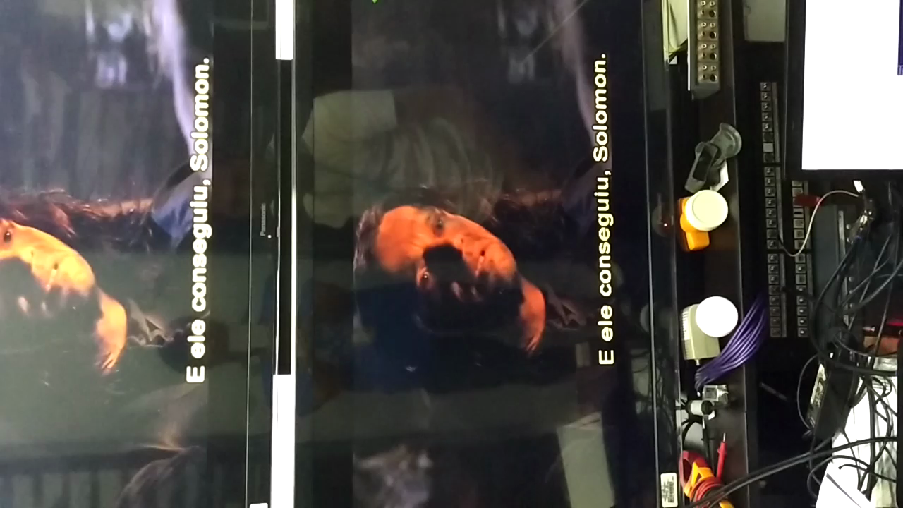
实际问题分析
1 掉字幕问题
南美237项目中出现字幕漏掉的问题。现象是掉字幕的位置相对固定，该问题的主要原因是段解析模块与 时间控制模块两者之间异步协调失衡造成的。
解决方法是在时间控制模块进入等待过程中，通过全局变量方式告知PCS段解析模块暂缓更新数据，上次显示还需要更多的时间。

Slide 16
实际问题分析
2 字幕同步问题
字幕不同步的问题，受下列几个因素影响 ：①从底层获取的STC值是否是由字幕相关联的时钟提供；②应用层真实实现显示与消隐接口的响应速度。
不同步表现为声音与字幕出现的时间不同步，或快或慢，更恶劣一点就是闪现，字幕闪一下就过去。在博通平台上就出现过因为未给出实际与字幕播放相关的解码器的STC值造成字幕不同步；在海思平台以及ST平台均出现过不同步。
底层一定要给与关联的解码器的同步时间基准，同事显示消隐等与字幕分析需要做成异步的，避免因为平台的显示能力造成字幕不同步。
另外一个现象就是 ：南美237 comb项目中PVR回放字幕，或者是时移字幕时会出现字幕显示，消隐都极度慢的情况。因为在中间层字幕的显示与消隐都是调用的回调函数，而回调函数的timer实体又是在PVR控制循环中进行处理的。应用中PVR_UI处理时因为其他操作滞缓字幕的显示操作，造成上述情况。上述情况在单层OSD上显示会出现，如果是在双层OSD上显示，字幕显示与菜单显示异步的话也可以回避该问题。

Slide 17
实际问题分析
3字幕清不全问题
捷克9100项目中出现的字幕清不全问题，主要表现为说话完很久，上次字幕内 容还停留在屏幕上；或者是本次说话内容很短时还能看到上次显示的残余。
通过抓打印确认该流的特殊性是字幕显示时长很长，每次显示之前根本没有执行清除上一句内容就开始显示本次内容；同时老版本中清除时给的清除坐标也有问题，造成没有清除到所有区域。
修改方法是：① 在上次显示的位置记录显示坐标，然后在清除时直接调用该坐标进行清除。②对于说话完长时间不会说话的情况下就需要进行清全屏，而不是清理默认坐标 区域。

Slide 18
实际问题分析
4 字幕起停异常问题
南美237 comb项目中出现PVR回放，时移过程中字幕起停异常。前面讲到解决漏字幕的问题时，Pcs_Process会在Timer_body等待显示时也陷入等待。恰逢此时关断字幕，就会出现关断Processor_Stop失败从而造成字幕关闭失败。字幕失败后重起也会失败。解决方法是Timer_body在进行等待显示过程中采用分段等待的方法，如果需要等待3000ms则划分成很多次500ms等待，等待过程判断有关断Timer_body的要求时就即刻退出等待，并通知Pcs_Process退出等待，结束Timer_body线程，实现正常起停。
MSTAR 7T75德国项目中出现字幕在实时流情况下，起停到八九次后就异常。之后再也起不了字幕功能。后追查问题原因是在CHMID_SUBT_Start中会创Timer_body中使用的信号量；CHMID_SUBT_Stop中会去删除信号量；多次创建删除后就出现分配信号量失败造成字幕起停异常。后将信号量的创建工作移至初始化操作，就回避了该问题。

Slide 19
实际问题分析
5 字幕颜色异常问题且带下划线
尼日尼亚项目中出现字幕下划线消不掉，并且颜色异常。问题主要出现在 Clut_Processor中，之前的处理是获取CLUT的id号都是从大于零的值开始，而该流中实际传入的就是0值， 造成获取epoch的CLUT信息失败报错返回。参照ST的处理方法是，这种情况下就重新创建epoch的CLUT信息区，并设置默认值，且id号就设置为现在输入的0，这样就可以解决颜色异常的问题。至于下划线是因为，字幕背景色为透明，而在边界区出线部分颜色短线，处理方法是在判定输入的CLUT的id号为0 值情况下，将字幕的显示高度减两行显示。

Slide 20


